Slide 1
7 класс
Сила трения
Составила учитель физики МОУ «Средняя общеобразовательная ноосферная школа» г. Боровска Масленкова Л. А.

Slide 2
Во все века жила, затаена,
надежда – вскрыть все таинства природы.
В. Я. Брюсов.

Slide 3
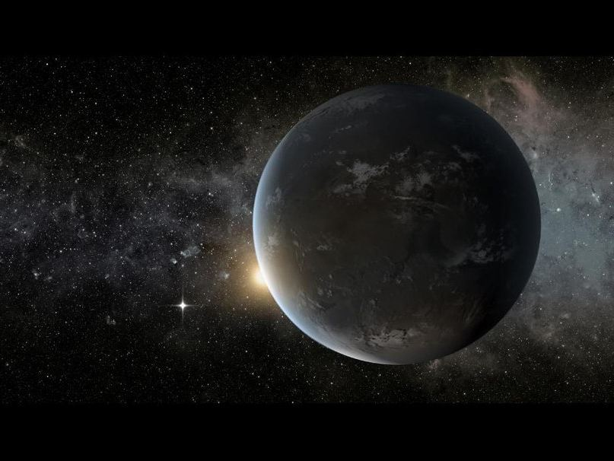
Экзопланета Kepler – 62f

Slide 4
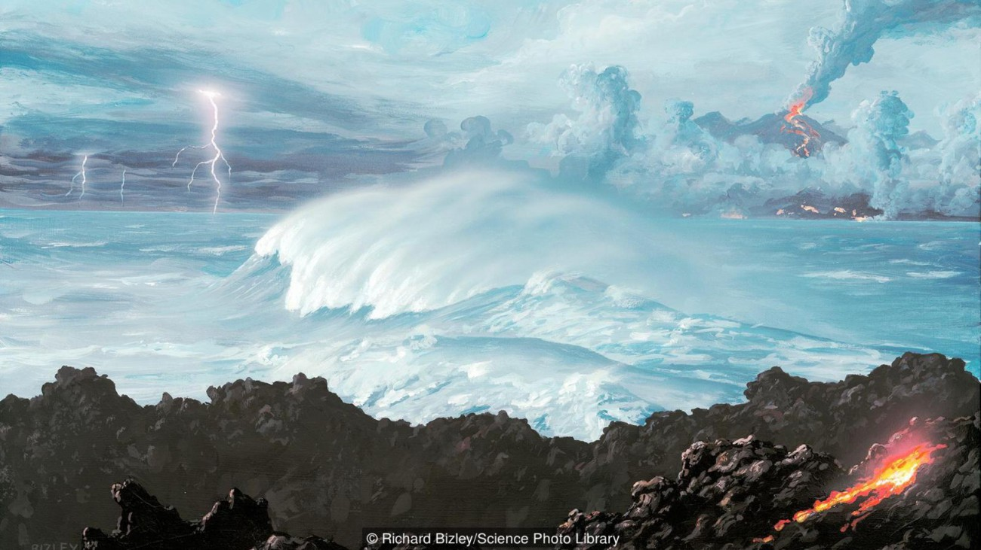

Slide 5
Чем характеризуется сила как физическая величина?
Какая сила называется равнодействующей?
Чему равна и куда направлена равнодействующая двух сил, действующих на одной прямой в одну сторону?
Чему равна и куда направлена равнодействующая двух сил, действующих на одной прямой в противоположные стороны?
Найдите равнодействующую силу. В какую сторону она направлена?
а) б)
в) г)
2Н
5Н
2Н
5Н
5Н
2Н
4Н
3Н
5Н

Slide 6
Ответы:
Сила:
а) мера взаимодействия тел;
б) векторная величина (имеет направление);
в) количественная величина;
г) силы можно складывать.
Сила, которая производит на тело такое же действие, как несколько одновременно действующих сил, называется равнодействующей.
Направлена в ту же сторону, а её модуль равен сумме модулей составляющих сил:
Направлена в сторону большей по модулю силы, а её модуль равен разности модулей составляющих сил:
а) R=3Н, вправо; б) R=7Н, вправо;
в) R=7Н, влево; г) R=4Н, вправо.

Slide 7
Сила трения
Силу, возникающую при взаимодействии поверхности одного тела с поверхностью другого, когда тела неподвижны, либо перемещаются относительно друг друга, называют силой трения,
- сила трения

Slide 8
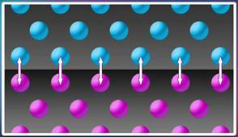
Причины возникновения силы трения
Шероховатость поверхностей соприкасающихся тел.
2. Взаимное притяжение молекул соприкасающихся тел.

Slide 9
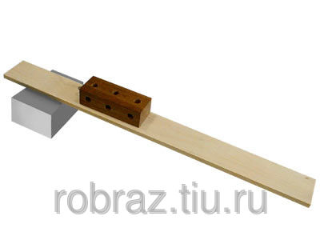
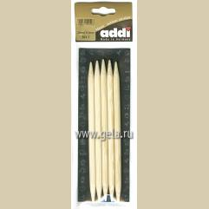
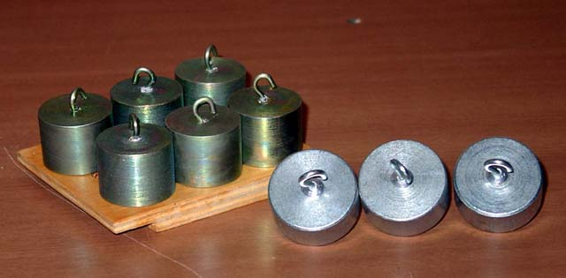
Приборы и материалы

Slide 10
Сила трения
Сухое
Вязкое
Трение покоя
Трение скольжения
Трение качения

Slide 11
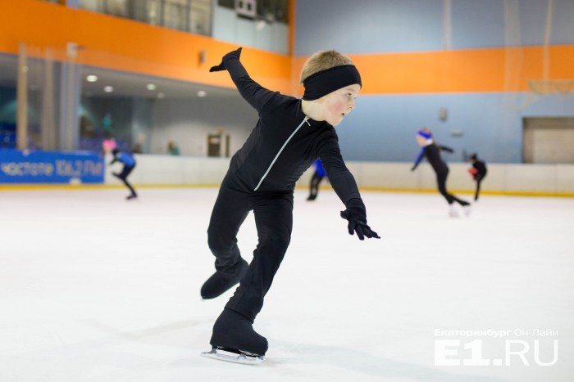
Почему мальчик, катаясь на коньках, испытывает малое трение?

Slide 12
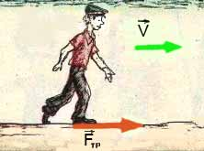
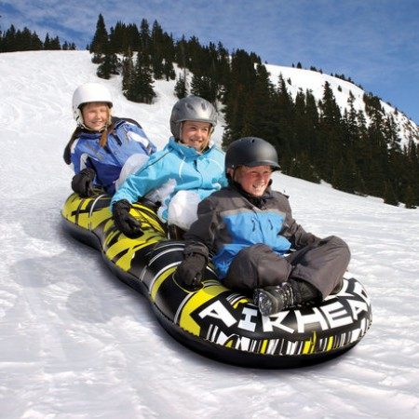
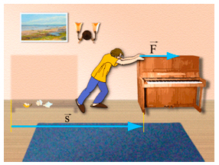
Сила трения скольжения
При скольжении одного тела по поверхности другого возникает трение, которое называется трением скольжения.
Проявление силы трения скольжения

Slide 13
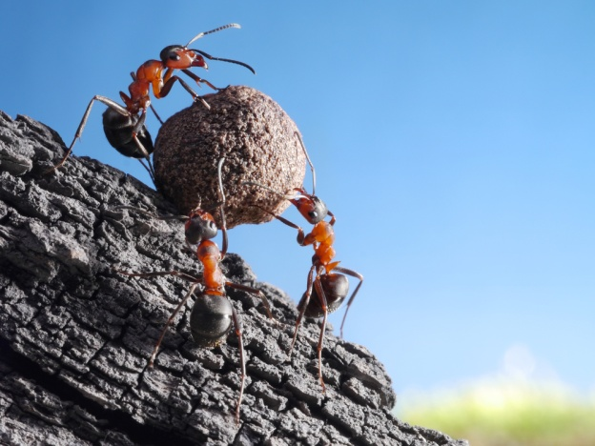
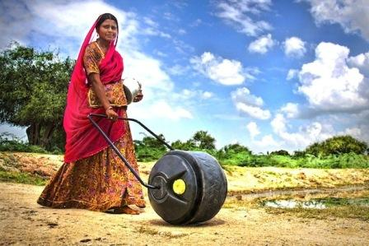
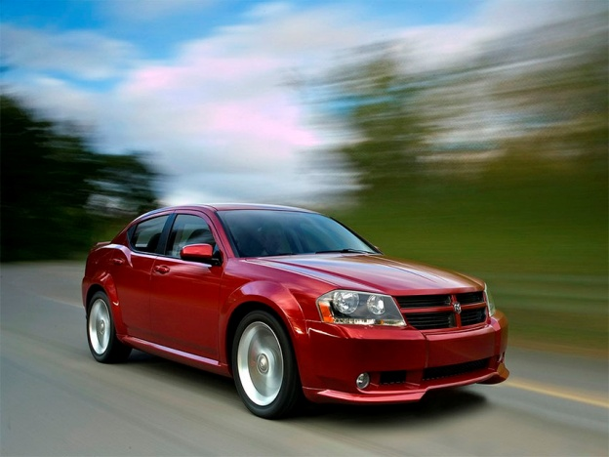
Сила трения качения
Если одно тело катится по поверхности другого, то трение, возникающее при этом, называется трением качения.
Проявление силы трения качения

Slide 14
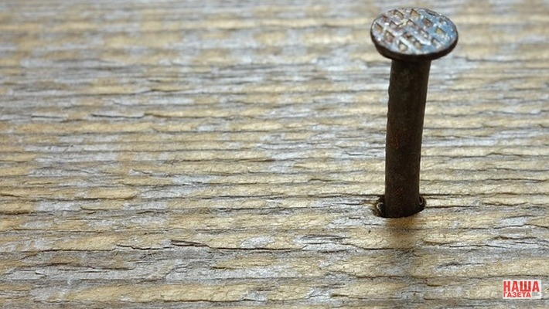
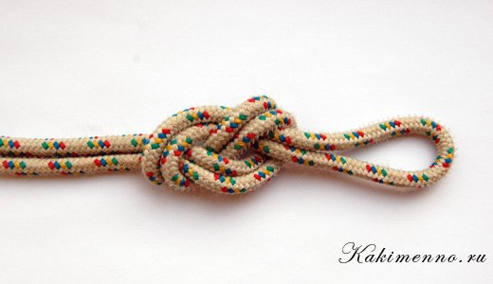
Сила трения покоя
Сила трения покоя возникает между покоящимися друг относительно друга телами.
Проявление силы трения покоя

Slide 15
Зависимость силы трения от массы тела
Чем больше масса прижимающего тела, тем больше сила трения.

Slide 16
Проверь себя
От каких факторов зависит или не зависит сила трения?
От материала, из которого изготовлены трущиеся поверхности
От массы тела
От площади трущихся поверхностей
Проверьте эти зависимости самостоятельно, используя подручные средства.

Slide 17
Ответы
От материала, из которого изготовлены трущиеся поверхности | Зависит
От массы тела | Зависит
От площади трущихся поверхностей | Не зависит

Slide 18
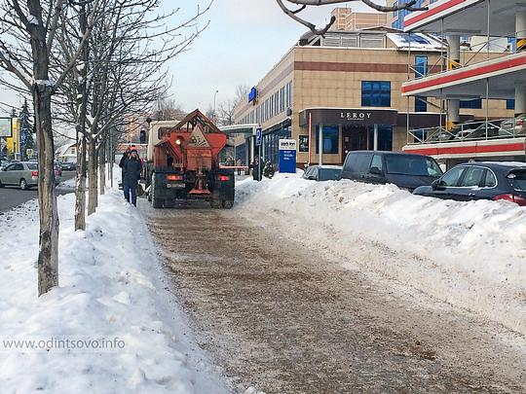
Проверь себя
Зачем в гололедицу тротуары посыпают песком?

Slide 19
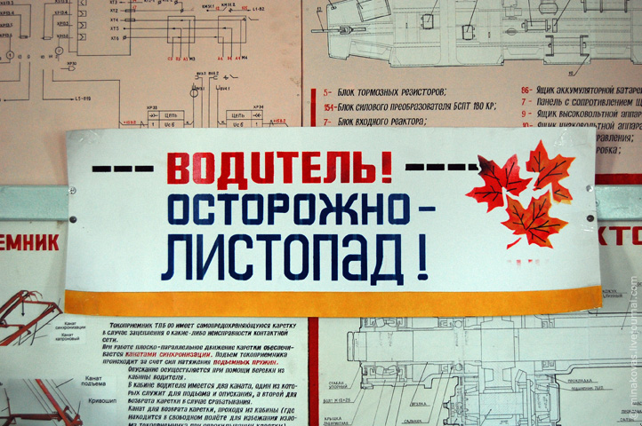
Проверь себя
Зачем осенью у трамвайных линий, проходящих около парков бульваров и садов, вывешивается предупреждающий знак «Осторожно, листопад!»?

Slide 20
Подведение
итогов
www.blirk.net

